Slide 2
Fyziologie živočichů (a člověka)
Bi2BP_FYZP
III. ročník 1/0/2 Zk
III. část – řídící a regulační funkce
Soustavy: humorální
nervová (+ svalová, smysly)
IV. část – reprodukční funkce
B. Rychnovský

Slide 3
Evoluce regulací
Fylogeneze – střet dvou protichůdných tendencí: zvětšování složitosti se specializací proti upevňování jednoty a utužování vztahů mezi částmi.
Sladění – regulační mechanismy. Systém: senzorická x výkonná x řídící jednotka.
Senzorická jednotka – smyslové orgány (receptory) – signál – přenos do ústředí (CNS) – dekódování, vyhodnocení – instrukce – příkaz – signál do výkonné oblasti (orgánu)
Biologický projev: reflexní oblouk
- receptorová složka (smysl. orgán reaguje na specifický podnět) - dostředivá dráha - centrum - odstředivá dráha (motorické a vegetativní nervy, hormony) - efektorová složka (výkonný orgán)
Zachycení informace a přenos od receptoru k centru – vzruchové signály.
Reakce typu vše nebo nic. V centru – porovnání.
Výsledný signál závisí na: a) změně prostředí
b) vnitřním stavu organismu

Slide 4
Odstředivý přenos – u mnohobuněčných:
a) látkové mechanismy (regulace humorální – chemická)
b) změny polarizace povrchové membrány (nervová – vzrušivá regulace)
ad a) Fylogeneticky nejstarší, látka (signál) v mezibuněčném prostředí. Vývojově pokročilejší: účinné látky – specifické látky = hormony (signály).
ad b) Buňky čivé, nervové a hybné, signál (změny elektrického potenciálu) vzniká na povrchu buněk.
Rozdíly mezi typy regulací:
Humorální regulace – proces pomalý, nelokalizovatelný. Specifická citlivost cílové tkáně (ne specifičnost povahy hormonu). Uplatnění při adaptačních dějích.
Vzrušivá regulace – pohotová, rychlé rozvinutí, rychlé vymizení. Účinek přísně zaměřený na cílový efektor.
Společné rysy:
- přes rozdílnost mechanismu dálkového přenosu – shodnost mechanismu přenosu informace na výkonný prvek – látkový (hormon x mediátor).
prostorová návaznost humorální a nervové regulace –
smíšené regulační soustavy (hypotalamo-hypofyzární )

Slide 5
HUMORÁLNÍ (látková) regulace
Základ látkových (humorálních, hormonálních) regulací: schopnost buněk specificky reagovat na přítomnost látek z jiných buněk.
Nejnižší stupeň fylogeneze:
- regulační látky z buněk (induktory) působily na sousední buňky diferenciace buněk, vznik orgánů - látky působící v místě vzniku – tkáňové hormony s rozvodnými soustavami - vznik žláz s vnitřní sekrecí (endokrinní žlázy)
– produkty: hormony

Slide 6
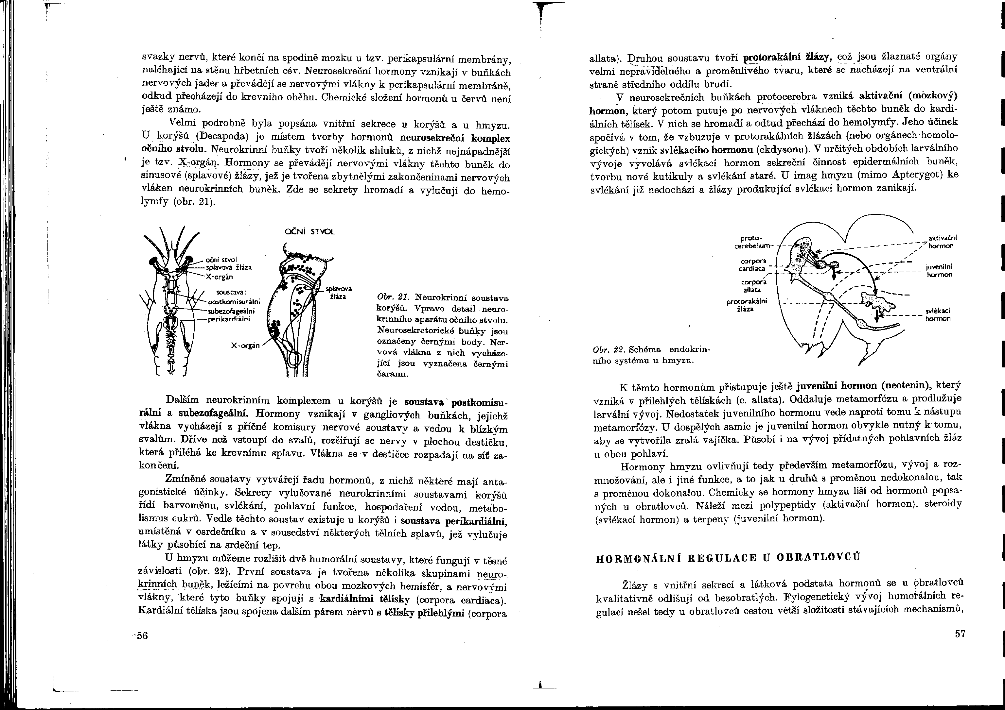
Hormonální regulace bezobratlých
Neurohumorální charakter.
Kroužkovci: neurosekreční buňky v zadním prostomiu, odtud svazky nervů na spodinu mozku, u perikapsulární membrány naléhají na stěnu hřbetní cévy.
Korýši: 1. neurosekreční komplex očního stvolu –
nejnápadnější X-orgán – hormony nervovými vlákny do
sinusové (splavové), do hemolymfy.
2. komplex: soustava postkomisurální a subezofagální –
gangliové buňky z příčné komisury nervové soustavy k
blízkým svalům. Hormony obou řídí barvoměnu, svlékání,
pohlavní funkce, metabolismus cukrů, hospodaření vodou.
I antagonisté.
Řízení srdečního tepu: 3. soustava perikardiální – osrdečník + blízké tělní splavy (produkují látky působící na srdeční tep)

Slide 7
Hmyz:
1. několik skupin neurokrinních buněk na povrchu hemisfér
spojených nervovými vlákny s kardiálními tělísky (corpora cardiaca),
ty párem nervů spojeny s přilehlými tělísky (corpora allata)
2. protorakální žlázy – nepravidelné žláznaté orgány na ventrální straně středohrudi.
Neurokrinní buňky → aktivační hormon (protoracikotropní PTTH) → corpora cardiaca – hromadění, hemolymfa →a) → b)
ad a) v protorakální žláze vznik svlékacího hormonu (ekdyson) (zánik u imag)
ad b) přímé působení na c. allata – juvenilní hormon (neotenin) – prodlužuje larvální vývoj, oddaluje metamorfózu. I u adultů (podmiňuje vývoj přídatných pohlavních žláz, u ♀♀ nutný k tvorbě vajíček).
Chemicky: aktivační hormon = polypeptid,
svlékací h. = steroid,
juvenilní h. = terpeny.

Slide 8
Hormonální regulace obratlovců
Dostatek pramenů, podrobnější studium v Antropologii
Žlázy s vnitřní sekrecí a jejich účinky
───────────────────────────────────────────────────────────────
Endokrinní žláza Hormony(faktory) Cílová tkáň Základní účinek
───────────────────────────────────────────────────────────────
1. hypotalamus CRF,TRF,FRF, adenohypofýza regulace výdeje hormonů
LRF,PRF,PIF,
GRF,GIF,MRF,MIF
2. komplex ADH (vazopr.) ledvina zvyš. zpět. resorpce v tubulech
hypotalamus- oxytocin uterus,mléč.žl. podněc. stahy hladkého svalstva
neurohypofýza
3. adenohypofýza ACTH kůra nadledvin zvýš. sekrece gluko-, mineralokortik., pohl.horm., růst buněk kůry, lepší permeabilita
membrán pro cholesterol a glukózu
TSH štítná žláza vyplavování tyreoid. hormonů do krve, aktivace jodid. pumpy, jodace
tyrozinu, růst buněk štít. žl.
FSH vaječník,varle tvorba pohl.b. u M, růst folikulů, stimulace tvorby estrogenů u F
LH(ICSH) " " syntéza progesteronu a estrogenu, růst intersticiálních b.varlete, stimulace sekrece testosteronu,
jeho přeměna na estrogen

Slide 9
Žlázy s vnitřní sekrecí a jejich účinky - pokrač.
───────────────────────────────────────────────────────────────
Endokr. žláza Hormony Cílová tkáň Základní účinek
───────────────────────────────────────────────────────────────
3. adenohypofýza LTH (LUT,PL) mléč.žl., vaječ. tvorba b. mléčné žl., sekrece mléka, - pokrač. zvýš. prod. progester. ve žl.těl.
STH játra (vznik zvyš. přenos aminokyselin přes somatomedin) membr., stimul. růst většiny tkání
omezuje vstup glukózy do buněk, štěpí glykogen a tuky
MSH melanofory disperze melanoforů
4. štítná žláza T3, T4 většina tkání diferenciace tkání, růst, zvýšení metabolismu, ovlivnění
metamorfózy, termoregulace
kalcitonin kost ukládání Ca2+
5. příštitná paratyreoidní ledvina, snižování zpětné resorpce fosfátu tělíska hormon kost, střevo v tubulech, uvolňuje Ca2+ z kostí, zvyšuje resorpci Ca2+ ve střevě
6. kůra kortizol, játra, svaly inhibice spotřeby gluk., štěpení bílk. nadledvin kortikosteron přeměna aminokyselin na glukózu
aldosteron ledviny, slin.a zvýšení zpětné resorpce Na+
pot.žlázy,žaludek
androgeny většina orgánů stimulace syntézy bílkovin
7. dřeň noradrenalin " " stimulace rozpadu glykogenu, tuků,
nadledvin adrenalin kalorigeneze, stah hladkých a srdečního svalů

Slide 10
Žlázy s vnitřní sekrecí a jejich účinky - pokrač.
───────────────────────────────────────────────────────────────
Endokr. žláza Hormony Cílová tkáň Základní účinek
───────────────────────────────────────────────────────────────
8. pankreas
A) buňky Langerhans.o. glukagon játra, tuk.tkáň stimulace štěpení glykogenu v játrech a tuku v tukové tkáni,
stimul. glykogeneze z AK
B) b. Lang. ostrůvků inzulin játra, sval, stimul. přenosu glukózy do b., tuková tkáň zvýš. aktiv. enzymů glukogeneze, inhib.štěp. tuků, zvýš. přenosu ak do buněk, aktiv. syntézy bílk.
9. vaječník
A) stěna folikulu estrogeny pohl. org. F, stimuluje syntézu bílkovin a růst (estradiol) mléč.žl., mozek orgánů,vyvolává říji F,zvyšuje
stahy dělohy,stimuluje sekreci androgenů z nadledvin
B) žluté těl. progesteron děloha, mléč.žl. nidace vajíčka v děloze,tlumí stahy dělohy
10. placenta estrogeny, vaječ.,mléč.žl. vývoj zárodku,růst tkání,udržení progester., funkce žlutého tělíska
choriogonado-,somatomamotropin
11. varle
A) interstic. b. testosteron varle stimuluje růst orgánů (i pomoc.
B) Sertoliho b. estrogeny pohlavních struktur), zrání spermií, chování M
12. epifýza melatonin hypotalamus inhib. výdej uvolňovacích faktorů (pro gonadotrop. a melanocyt. h.)
13. brzlík lymfocyty imunologické zrání

Slide 11
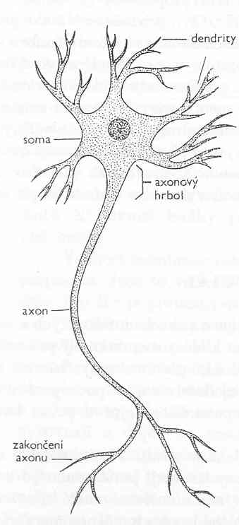
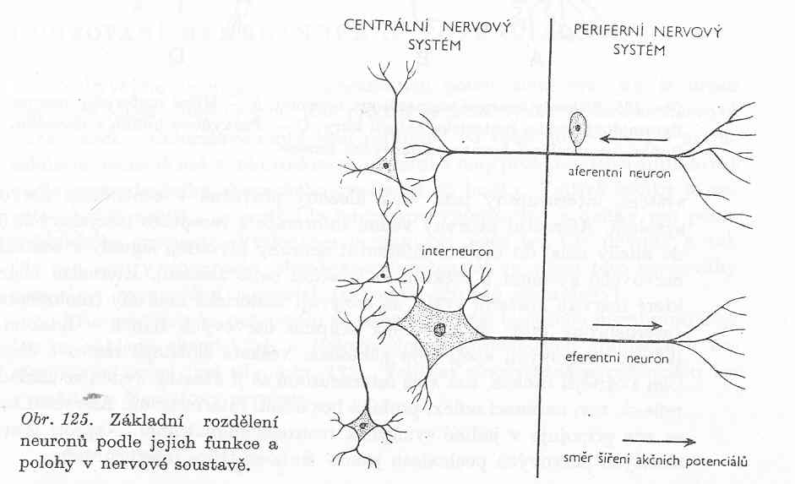
NERVOVÁ (vzrušivá) regulace
Základní článek nervové soustavy – nervová buňka – neuron
Vlastní činnost nervové soustavy – kombinace dvou mechanismů:
a) elektrický
b) sekreční
Nervové systémy –
necentralizované – difúzní (síť buněk po těle) x centralizované
Neuron – 1. dendrity – krátké výběžky neuronu
2. buněčné tělo (soma) – jádro s cytoplazmou. Na povrchové membráně (dendrosomatická membrána) a dendritech četná synaptická spojení s jinými neurony
3. axon – nervové vlákno – neurit – vedení vzruchu – vodivá složka, většinou jeden. Cytoplazma, buněčná membrána, často obaly gliové (myelinové pochvy).
iniciální segment – připojení axonu k buněčnému tělu
nervová zakončení (telodendrie) – výstupní úsek, uvolňování mediátorů
c) kolaterály – boční výběžky s axonovým charakterem
Aferentní (vzestupné) neurony – informace z čidel (receptorů)
Eferentní (sestupné) neurony – z CNS k efektorům
Interneurony (asociační n.) – převážně v CNS.
Tvarová rozmanitost neuronů

Slide 12
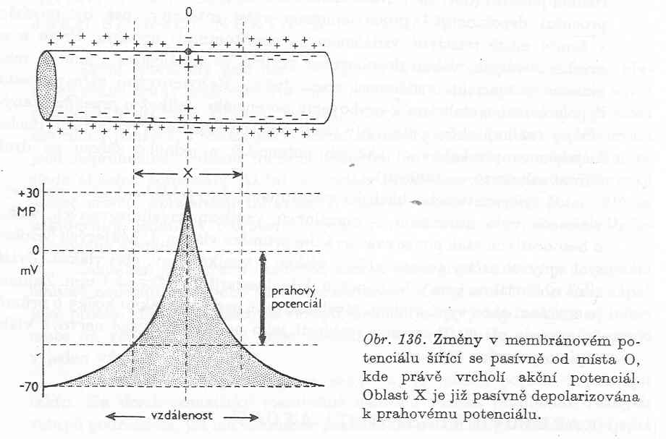
Na⁺(K⁺)
▲K⁺
▼K⁺
Membránový potenciál
Vlastnost většiny buněk - uvnitř K⁺, málo Na⁺. Vlastnosti buněčných membrán – selektivní propustnost (semipermeabilní, polopropustná) –
dobrá propustnost pro K⁺, Cl⁻, slabá pro Na⁺, žádná pro ATP, ADP, bílkoviny, ...).
Klidový membránový potenciál
K⁺ uvnitř více, podle koncentračního gradientu ven, ale žádné anionty s ním → jejich převaha na vnitřní straně membrány → elektrický potenciál –
70 mV.
Akční potenciál
krátkodobá výrazná změna membránového potenciálu
(během x milisekund z -70 mV až na +30mV)
hrotový potenciál, hrot (spike)
označení vzruch (impuls).

Slide 13
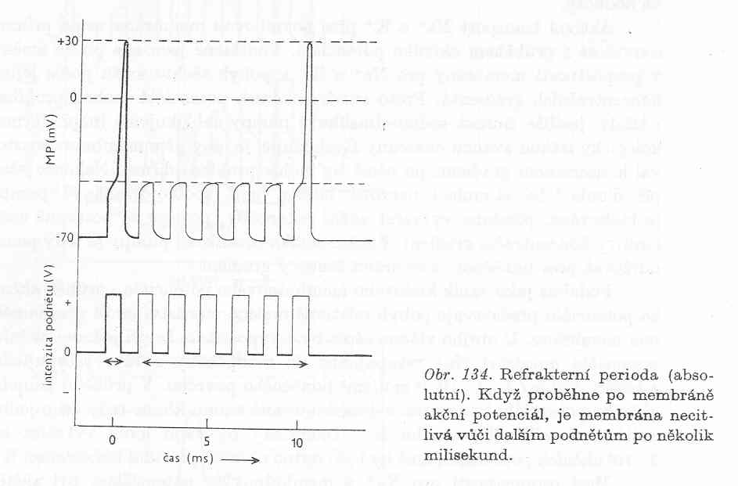
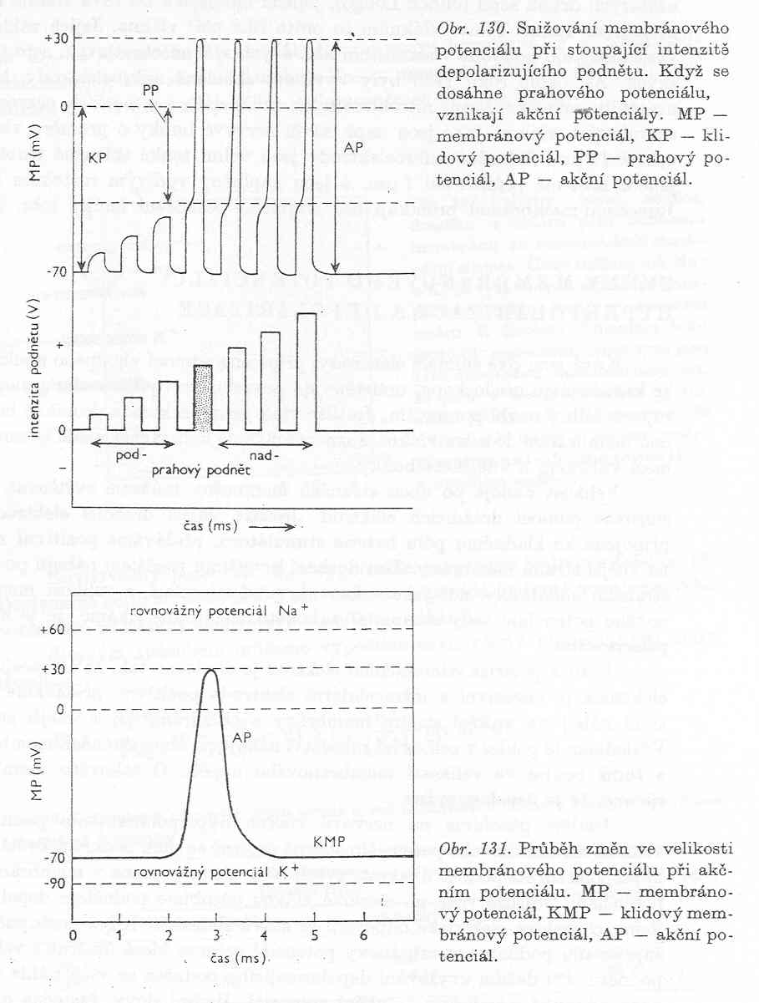
Vysvětlení:
Iontová hypotéza:
fáze: propustnost membrán se zvyšuje pro Na+ – tzv. depolarizace (1 ms)
2. fáze: změna propustnosti ve prospěch K+ – difúze K+ ven (repolarizace) –
klidová hodnota (< 1 ms)
Na-K pumpa zajišťuje návrat ke koncentračnímu gradientu
Refrakterní perioda – v ní prahový podnět
nevyvolá akční potenciál (10 ms).
Akční potenciál buď vznikne v plném rozsahu,
nebo vůbec ne –
zákon vše nebo nic.

Slide 14
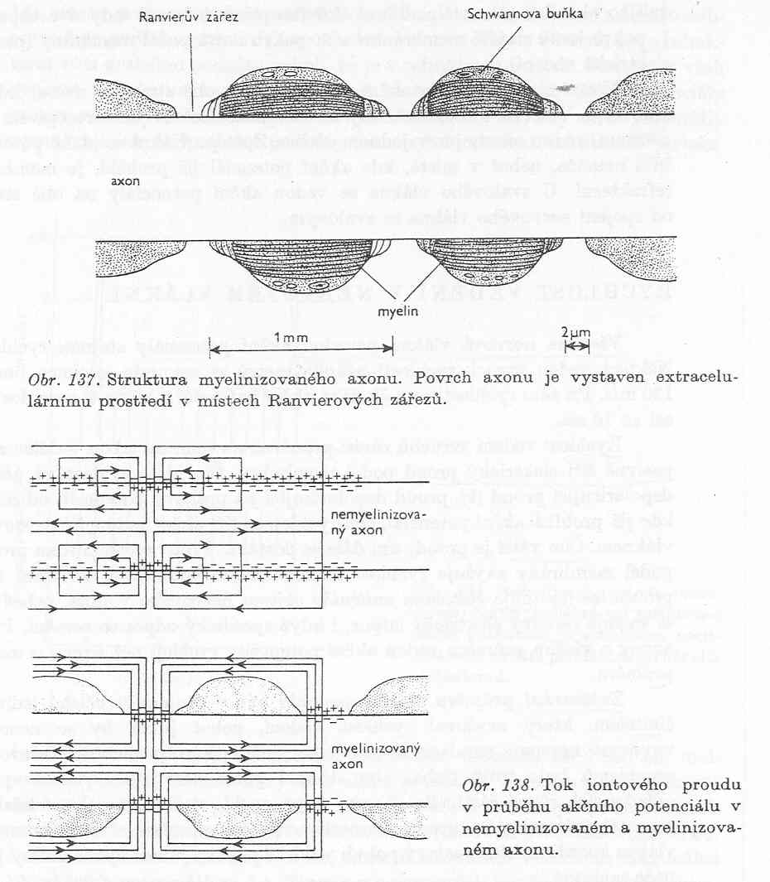
Vznik akčního potenciálu může být signálem, který se dál šíří po nervovém nebo svalovém vlákně.
Dva aspekty:
1. pohyb iontů napříč membránou
2. pohyb iontů podél membrány
Změny v potenciálu napříč membránou způsobují depolarizaci sousedních úseků membrány až k prahové hodnotě. Depolarizace sousedních úseků je zapříčiněna tokem iontů podél membrány. Při prahových podnětech mají sousední úseky membrány opačný náboj oproti místu s vrcholem akčního potenciálu a nastává největší tok iontů podél membrány (největší rozdíl potenciálů). Pohyb +kationtů způsobuje snížení polarity membrány v sousedních místech. Když je snížení polarity rovno prahovým hodnotám potenciálu, začne depolarizovaná membrána vytvářet svůj vlastní akční potenciál a děj se opakuje v dalších úsecích.

Slide 15
Nervové vlákno může vést akční potenciál na obě strany, ale axony jen v jednom směru (stimulace v recepčním poli). Zpět nelze kvůli refrakterní periodě. Svalové vlákno – šíření na obě strany (od spoje s nervovým vláknem).
Rychlost šíření závisí na primární vzdálenosti šíření (průniku) depolarizovaného proudu.
Zvětšení toku proudu se dosahuje zmenšením
odporu = zvětšení vnitřního objemu vlákna.
Rychlost vedení několik m/s (3 – 5).
Myelinizace – tvorba myelinových obalů
kolem axonu malého Ø z lipoidního
myelinu (fosfolipidy).
Ranvierovy zářezy – místa přiblížení
dvou myelinových obalů.
Z izolačních vlastností myelinu → pohyb iontů
přes membránu pouze v oblasti Ranvierova zářezu.
Šíření saltatorní – skokem (obratlovci –
zrychlení šíření až na 120 m/s).
Akční potenciály – nervové signály.
Přenos různých druhů informací. Akční potenciál
– jediný neměnný signál jediná forma kódování: časové
uspořádání ve sledu akčních potenciálů = časové vzorce.

Slide 16
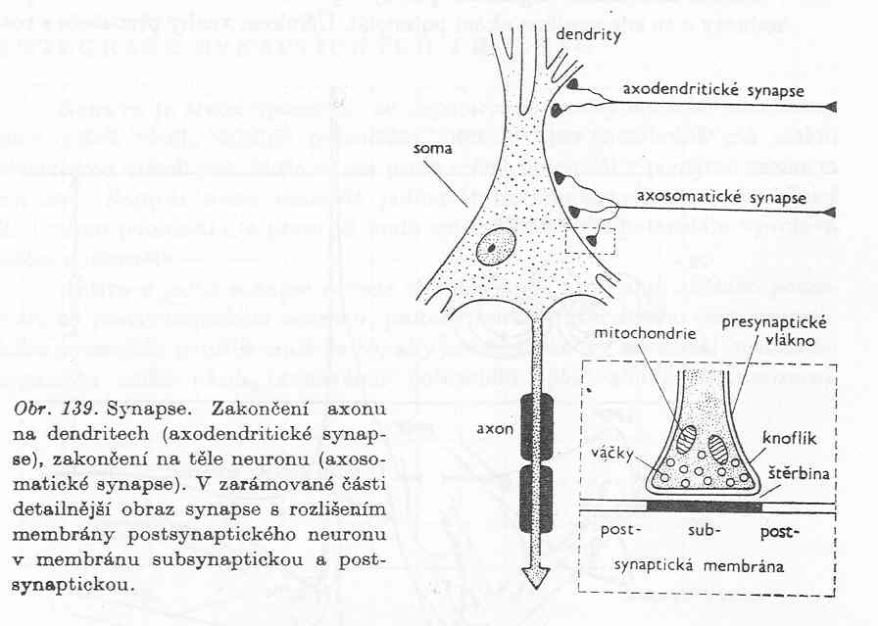
Synapse (přenosové spojení dvou neuronů):
presynaptická zakončení,
synaptická štěrbina (20 nm)
subsynaptická membrána
Neuron vedoucí akční potenciál k synapsi –
presynaptický (na konci se zduřeninou, knoflíkem),
od synapse – postsynaptický.
Membrána pod knoflíkem: subsynaptická,
vedle: postsynaptická.
Signál se přenáší pomocí přenašeče, mediátoru (chemické látky) z váčků v knoflíku – váže se na reaktivní místa na subsynaptické membráně – vzbudí nový elektrický signál. Subsynaptická aktivita je ukončena
a) chemickou přeměnou mediátoru na neúčinnou látku
b) uvolněním přenašeče z reaktivních míst
c) zpětnou reabsorpcí synaptickým knoflíkem
Podle účinku na postsynaptické neurony:
– synapse budivé (excitační) – zvyšují pravděpodobnost dosažení prahové hodnoty membránového potenciálu
– s. tlumivé (inhibiční) – snižují pravděpodobnost vzniku akčního potenciálu

Slide 17
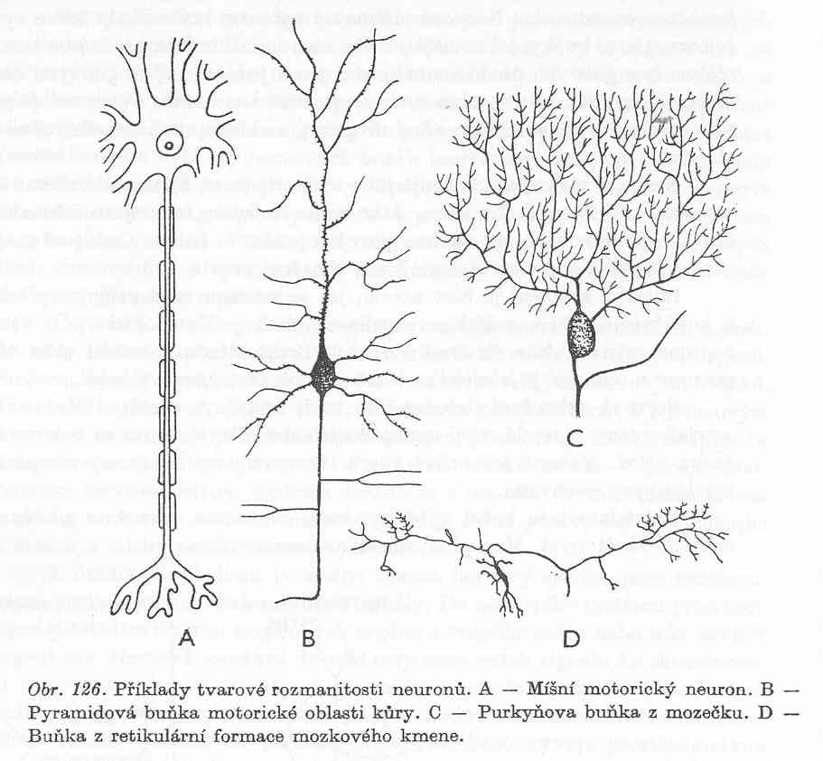
Depolarizace postsynaptické membrány nevyvolává vznik akčního potenciálu (malá elektrická dráždivost). Aktivace jedné synapse obvykle nevede ke vzniku akčního potenciálu. Proto nutné kombinované účinky mnoha synapsí (2 000 – 200 000). Axon vytváří s neuronem větší počet synaptických vstupů (2, u P.b. 250). Axonů k neuronu jde několik set. Aktivace více excitačních synapsí = sčítání postsynaptických potenciálů a zvyšování depolarizace: sumace:
sum. prostorová – současná aktivita více
synaptických spojů téhož neuronu.
sum. časová – opakovaná stimulace téže synapse.
Zvyšování účinnosti nervového přenosu – facilitace.
Přenašeče (mediátory, neurotransmitery) – několik typů
1. Acetylcholin - blokace: eserin (fyzostigmin) a další nervové jedy - OrganoFosfáty.
2. Monoaminy –
a) Katecholaminy – dopamin, noradrenalin a adrenalin.
b) Indolalkylaminy – nejdůležitější serotonin
3. Aminokyseliny – budivý glutamát, tlumivá kyselina γ-aminomáselná (GABA) a glycin.
Ovlivnění: strychnin – blok glycinových receptorů, pikrotoxin receptorů GABA. Tetanotoxin blokuje uvolňování inhibičního přenašeče.

Slide 18
Kromě chemického přenosu ještě elektrická cesta.
Místa dotyku axonů – septa (transversální) s přenosem elektrickou cestou. Rychlé (s mediátorem 0,3 ms, elektrická synapse – 0,05 ms).
Jiná stavba – zvětšení povrchu synapse.
Spoje "gap junction" – vzdálenost mezi buňkami 2 nm, kontakty: splývání cytoplazmy v kanálcích vedle sebe. Spojení mezi neurony.
Spoje "tight junction" – v místě kontaktu splynou povrchové membrány, vnitřní vrstvy zůstávají samostatné.

Slide 19
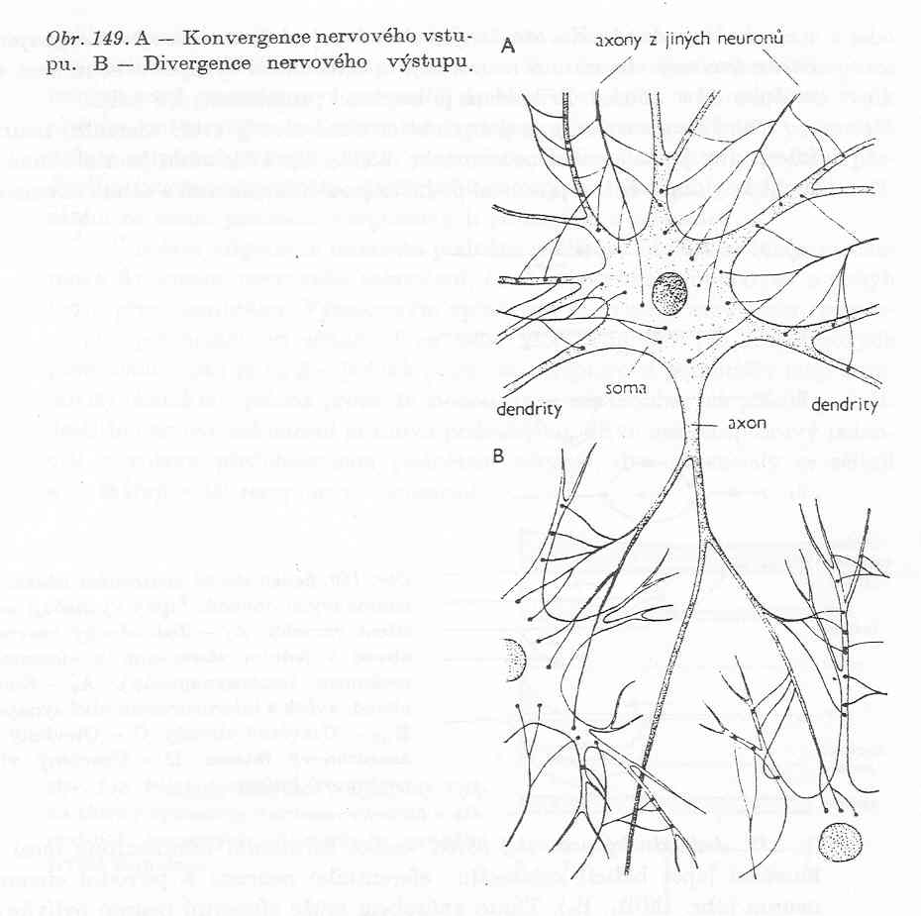
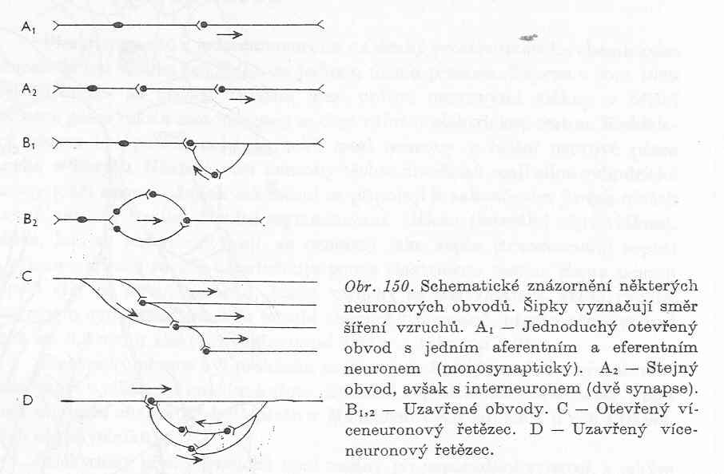
V CNS mnohonásobné propojení neuronů: připojení nervových zakončení stovek až tisíců dalších (konvergence – sbíhavost), naopak z axonu zakončení ke stovkám až tisícovkám jiných (divergence – rozbíhavost) (25 000 i více). Konvergence zajišťuje impulsy z mnoha dalších, divergence naopak vyvolává aktivitu v mnoha dalších.
Spojení neuronů do nervových obvodů (otevřené x uzavřené).
Otevřené: sled neuronů, kde žádný není prostřednictvím axonu spojen s předchozím.
Uzavřené: je zpětné spojení s předcházejícími neurony.
Zpětná vazba - část výstupních signálů zpět pro ovlivňování a regulování další činnosti systému.
Negativní zpětná vazba - obrácený směr než počáteční aktivita.

Slide 20
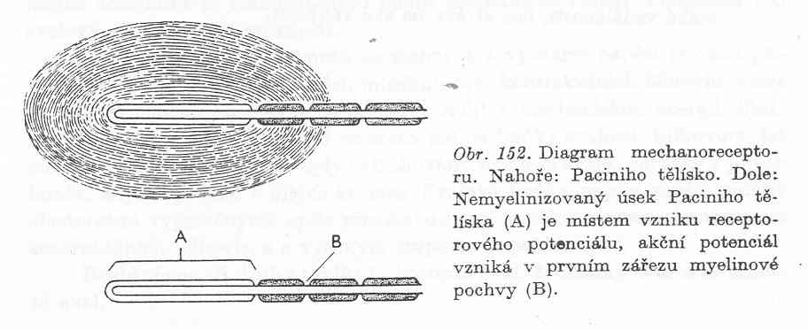
Příjem informací (z vnitřního i vnějšího prostředí) – receptory (smyslové nebo aferentní nervové buňky přeměňující energii z prostředí na změny v membránovém potenciálu).
Se zvětšující se intenzitou podnětu stoupá depolarizace → stupňovitá odpověď receptoru:
receptorový /generátorový/ potenciál.
Šíří se maximálně na vzdálenost 1 mm, pak se převádí na akční potenciály.
Adaptace je pokles frekvence akčních potenciálů v aferentním neuronu při neměnné velikosti energie podnětu (až zastavení tvorby akčních potenciálů). Nízká adaptace – receptory tahové (sval. vřeténka, receptory v oblouku aorty aj.), teploty, bolesti. Rychlá adaptace u receptorů dotyku (ohnutí vlasu – vzruchy pouze při pohybu) i taktilních (kůže bez chloupků).
Totožnost akčních potenciálů – rozlišení podnětů pomocí specifické citlivosti receptorů a specifičnosti aferentních drah. Není úplná, odpověď i na jiný signál (ale dosti silný).

